Slide 1
Ergebnisse der syndromischen und virologischen ARE-Surveillance
GrippeWeb,
Arbeitsgemeinschaft Influenza / SEED^{ARE},
ICOSARI
Daten NRZ Influenzaviren
Datenstand 6.9.2022

Slide 2
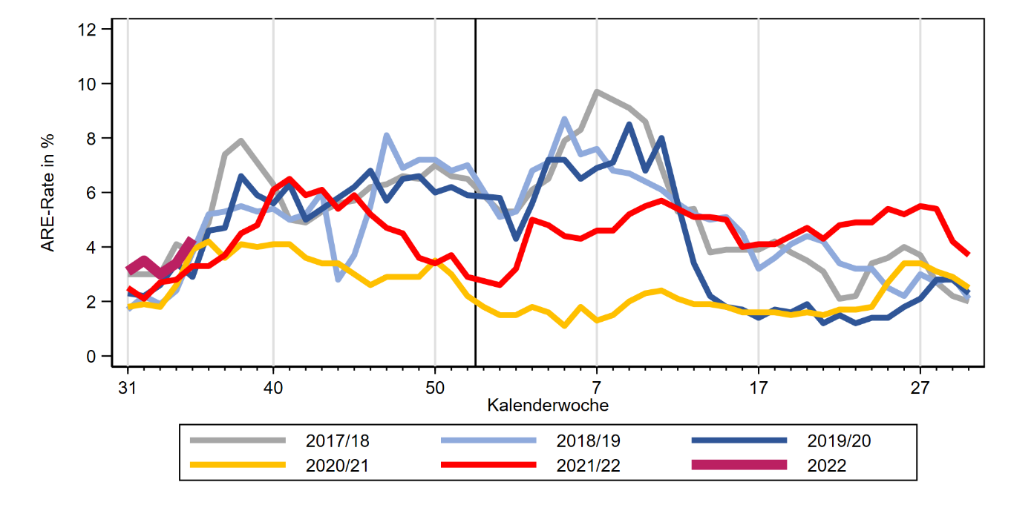
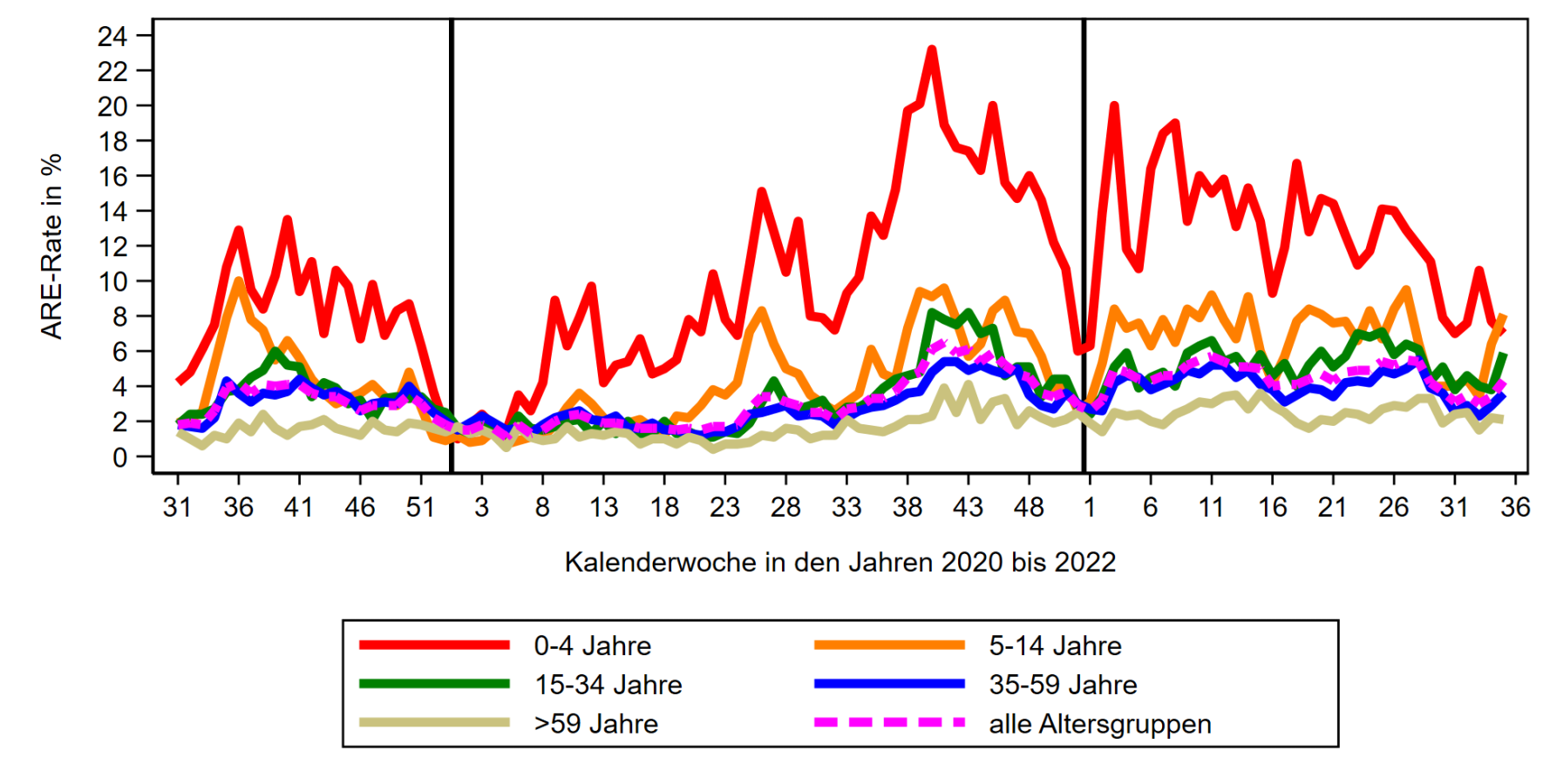
GrippeWeb bis zur 35. KW 2022
Der Wert (gesamt) lag in KW 35 bei 4.300 ARE (Vorwoche: 3.400) pro 100.000 Einwohner.
Entspricht einer Gesamtzahl von
3,6 Mio. ARE in Deutschland, unabhängig von einem Arztbesuch
(34. KW: ca. 2,7 Millionen).
Vergleich zur Vorwoche:
Weiterer Anstieg in der Altersgruppe der Schulkinder; Rückgang bei Kleinkindern
Notes:
ARE gesamt: gestiegen 4,3 % (Vorwoche: 3,4 %)
Trend: seit 28. KW bis 31. KW ein rückläufiger Trend, bis 34. KW schwankend, nun zweite woche in Folge gestiegen
liegt mit 4,3 % im Bereich der Vorjahre zur 35. KW
Anstieg bei den Kindern: 7,8 % (Vorwoche: 6,8 %); auch Anstieg bei den Erwachsenen: (3,7 %; Vorwoche: 2,9 %)
ARE 5 AGs : Rückgang bei den bis 4-Jährigen, Anstieg bei den 5- bis 14-Jährigen, Anstieg bei den 15- bis 59- Jährigen; bei den ab 60-Jährigen stabil
ILI gesamt: stabil (bei 0,8 %, seit drei Wochen
AG der Schulkinder leicht gestiegen 1,8 % (Vorwoche: 1,6 %) bei den Kleinkindern deutlicher gestiegen 3,6% (Vorwoche: 1,3 %)

Slide 3
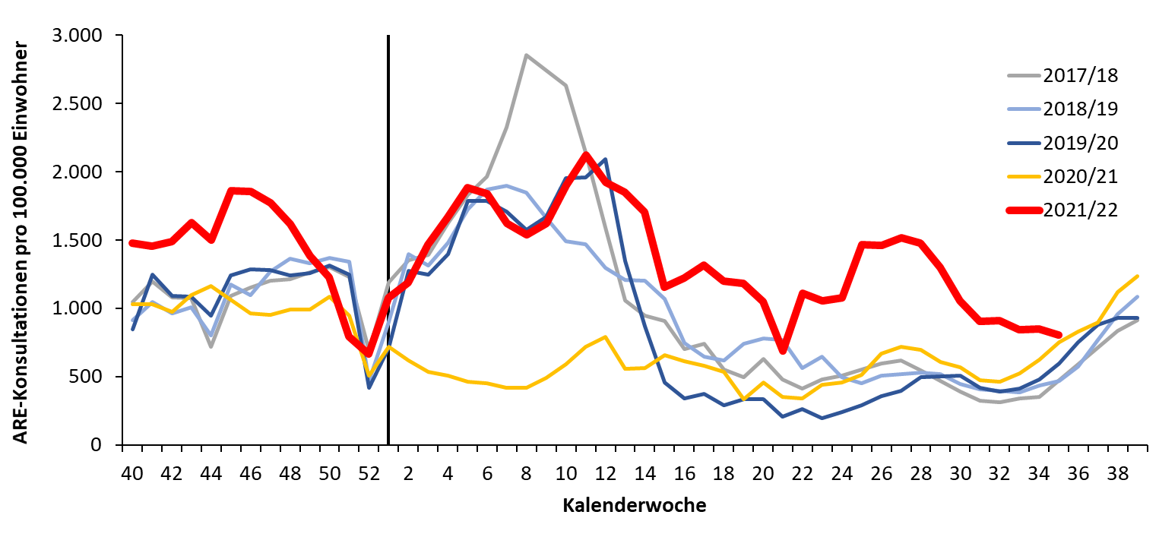
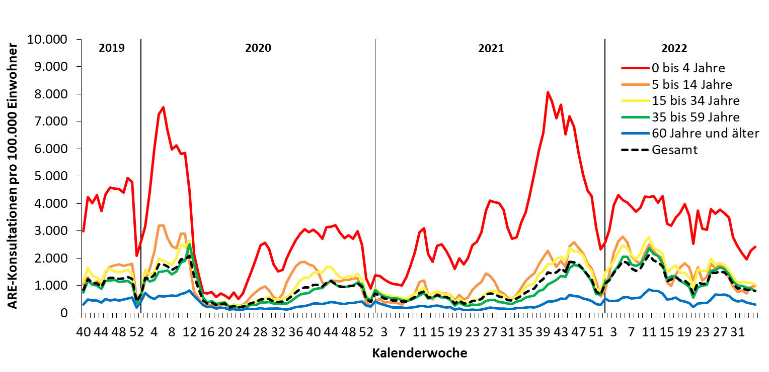
Arbeitsgemeinschaft Influenza
ARE-Konsultationen / 100.000 Einwohner bis zur 35. KW 2022
Im Vergleich zur 34. KW 2022:
Insgesamt stabil
ca. 800 Arzt­konsul­ta­tionen wegen ARE pro 100.000 EW
→ 35. KW 2022: ca. 650 T. Arzt­besuche wegen ARE in Deutschland
Im Vergleich zur Vorwoche: Anstieg bei den 0- bis 4-Jährigen, bei den Schulkindern und ab 15 Jahre stabil
https://influenza.rki.de/Diagrams.aspx?agiRegion=0
Notes:
In der 35. KW wurden bundesweit etwa gleich viele Arzt­be­su­che wegen ARE regis­triert wie in der Vor­woche
KI im Vergleich zur Vorwoche insgesamt: stabil
in KW 35 insgesamt mit 805 (entspricht in etwa dem Vorwochenwert von letzter Woche (Vorwoche: 847)
→ liegt bei ca.800; seit KW 28 rückläufig, letzten 2 Wochen stabil
Insgesamt noch über dem Bereich der Vorjahre zur 35. KW, nahe dem Wert von 2021; bei den 0-14-Jährigen ähnlich der vorpandemischen Werte, nur bei den Erwachsenen noch teilweise doppelt so hohe Werte; nähert sich den Vorjahren langsam an
Rückgang zur Vorwoche bei den ab 15-Jährigen (zwischen 11 % und 25 %); Anstieg bei den Kindern: 0-4J: 6 %; bei Schulkindern (5-14J.) deutlicher: um 21 % gestiegen
Noch 50-60 % der BL noch in den Sommerferien in KW34
KI (insgesamt) in 8 (von 12) AGI-Regionen Rückgang, in 7 AGI-Regionen Anstieg bei den Schulkindern
in NRW Anstieg insgesamt; den bei Kindern → Rückgang (es war ein Anstieg seit der 30. KW zu beobachten)
\\rki.local\daten\Projekte\FG36_AGI\Wochenberichte\Berichterstellung\Saison_2021_22\Woche_35_2022\AGI-Wochenbericht_2022_09_06.xls oder in \\rki.local\daten\Projekte\FG36_AGI\Wochenberichte\Berichterstellung\Saison_2021_22\Woche_35_2022\KI_2015_2022_09_06.xlsx, Pivot Chart KI“ → KI nach AGI-Regionen filterbar

Slide 4
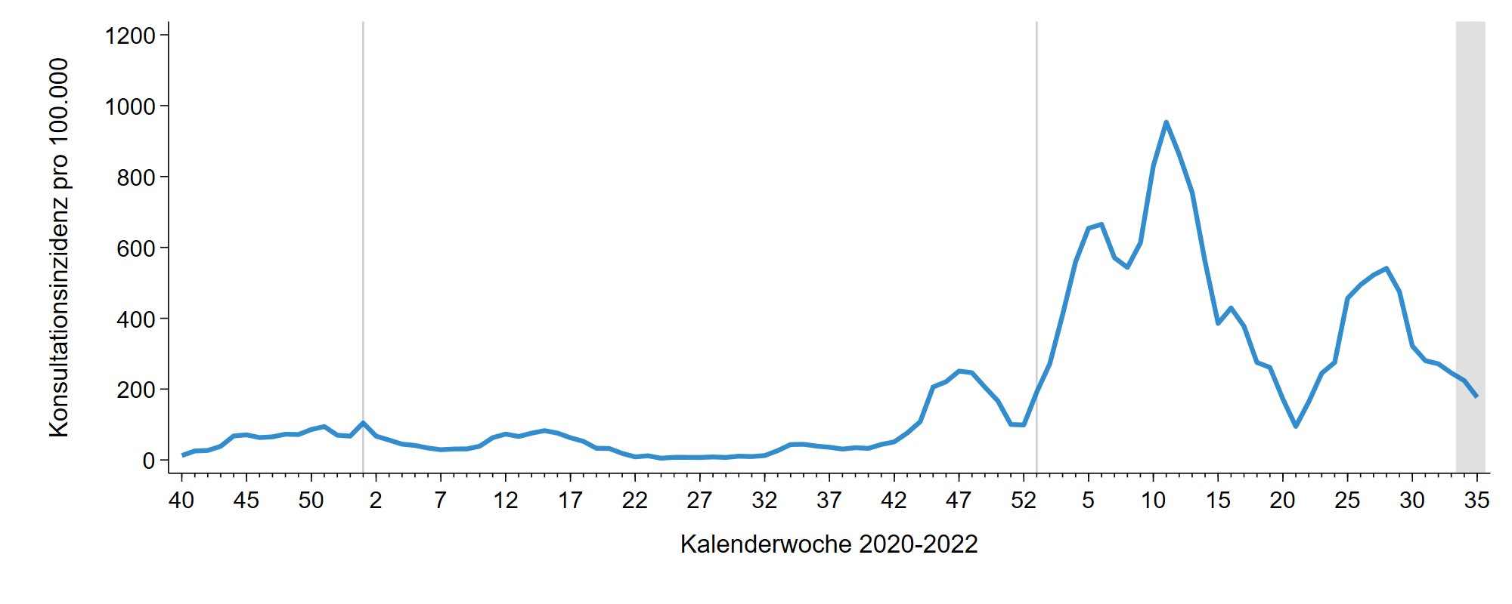
Arbeitsgemeinschaft Influenza - SEED^{ARE}
ARE-Konsultationen mit COVID-Diagnose / 100.000 Einwohner
ARE mit COVID-19 Konsultationen bis zur 35. KW 2022
Rund 180 Arzt­besuche ARE mit COVID-Diagnose /100.000 EW
(=Gesamtzahl von rund 150.000 ARE-COVID-Arzt­besuchen in D)
Notes:
nachdem die Anzahl der Arztkonsultationen wegen COVID-ARE ab KW 22/2022 deutlich angestiegen war, wird seit KW 29/2022 insgesamt ein Rückgang der Werte beobachtet
Grafik KI_AREFC_U071FC_all_Lagebericht.png aus dem Ordner S:\Projekte\FG36_SEED_ARE\Auswertungen\COVID19\KI\Vergleich_KI_AREFC_U071gFC\pics

Slide 5
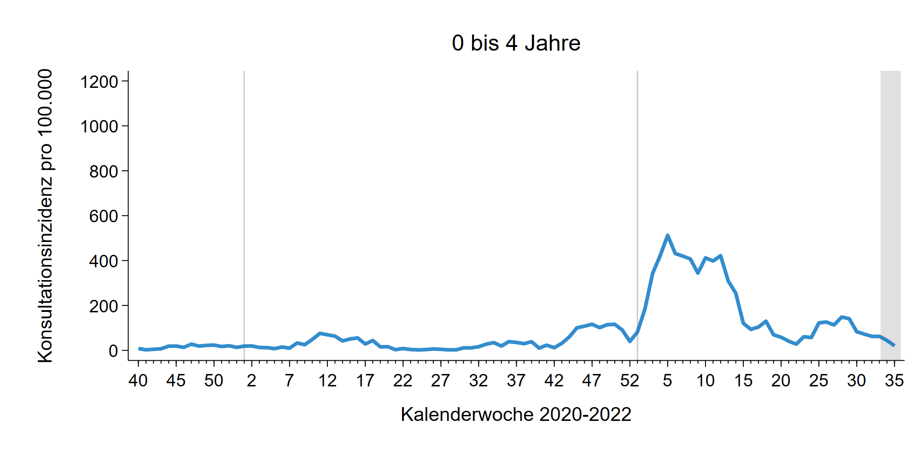
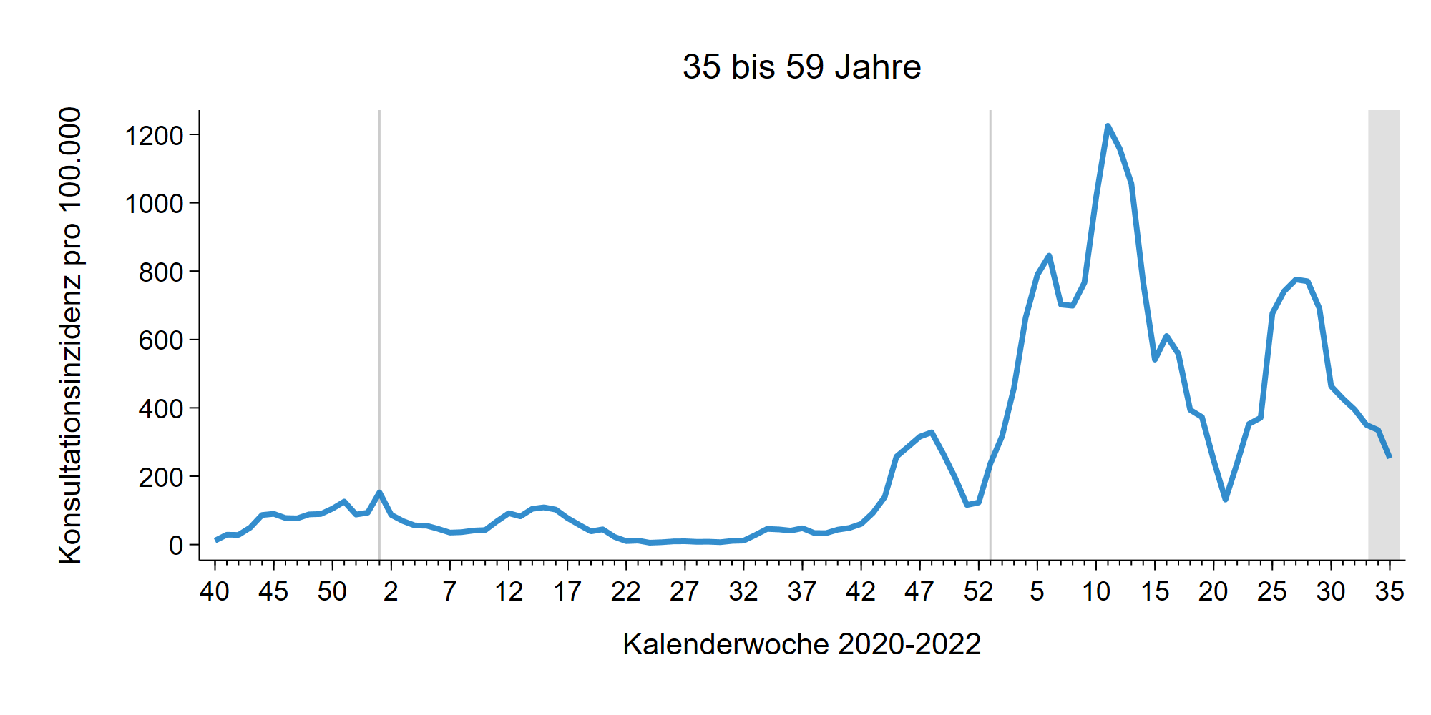
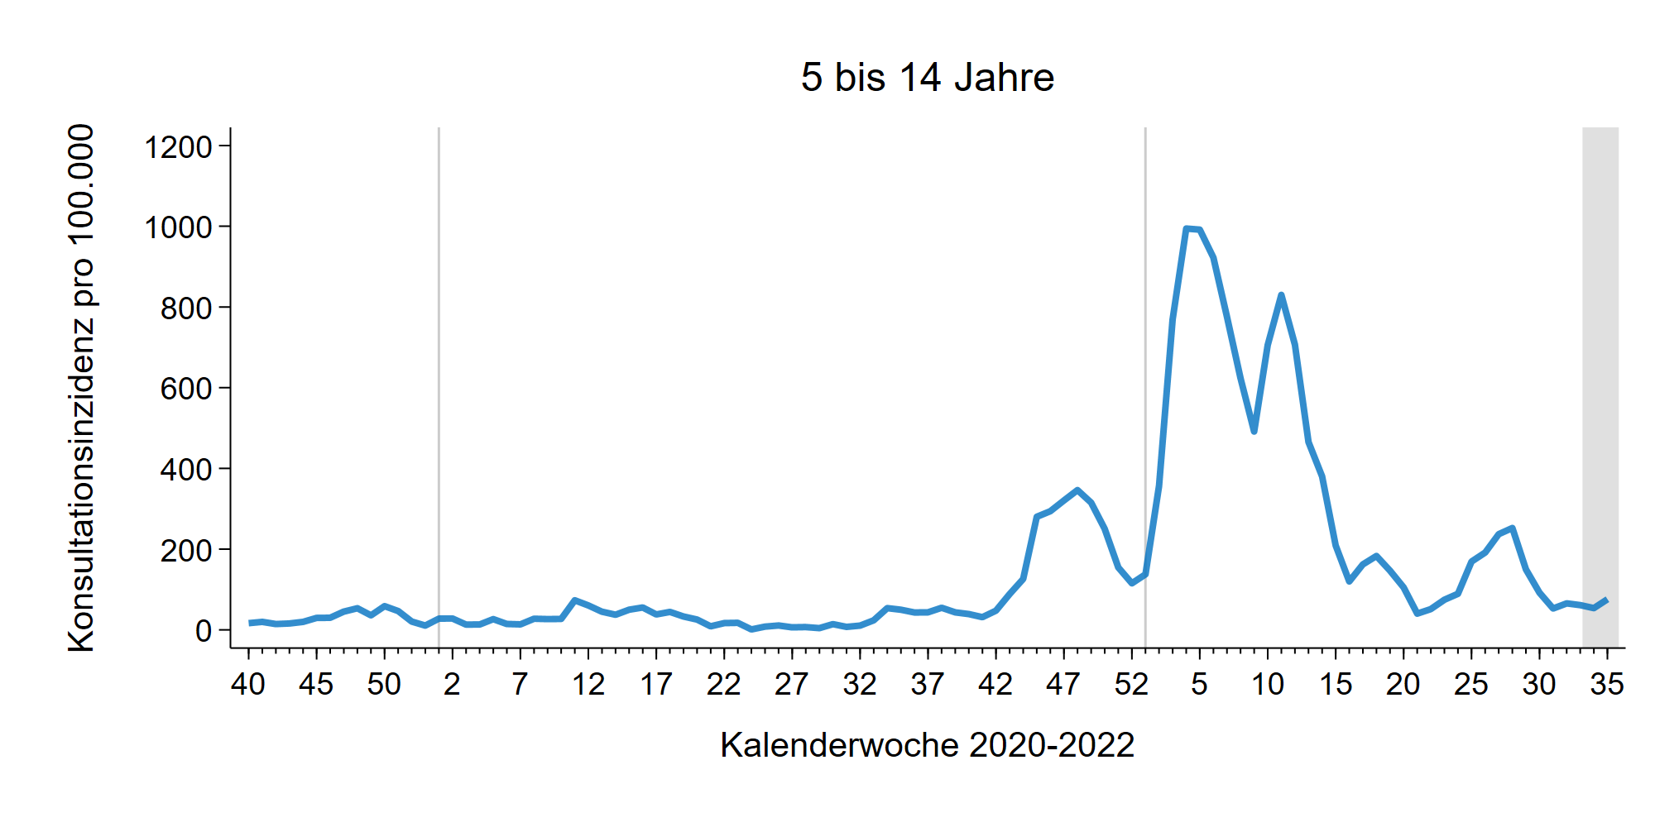
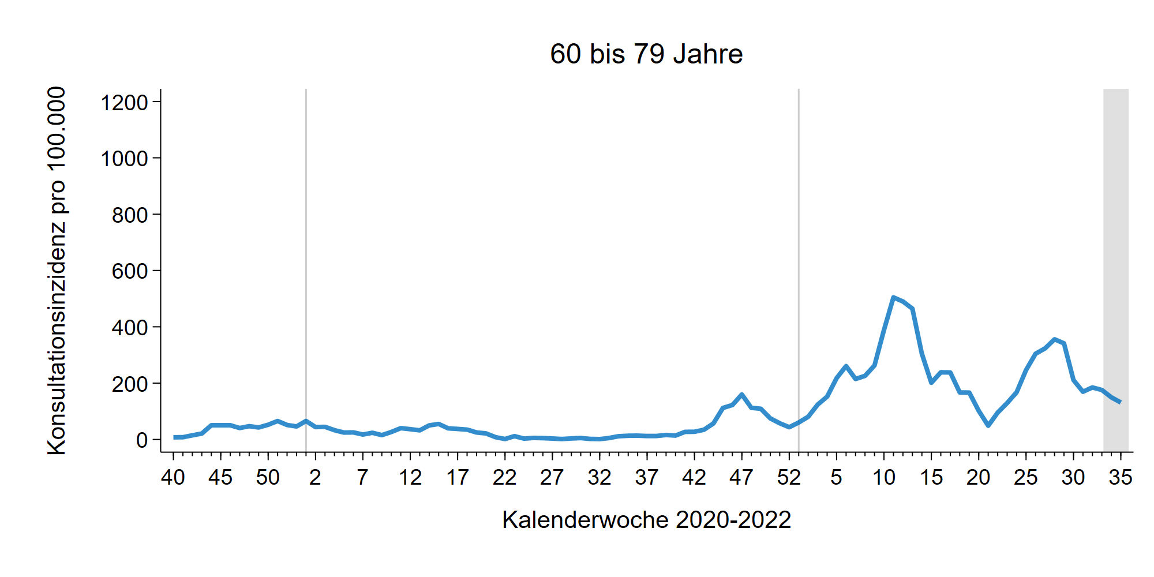
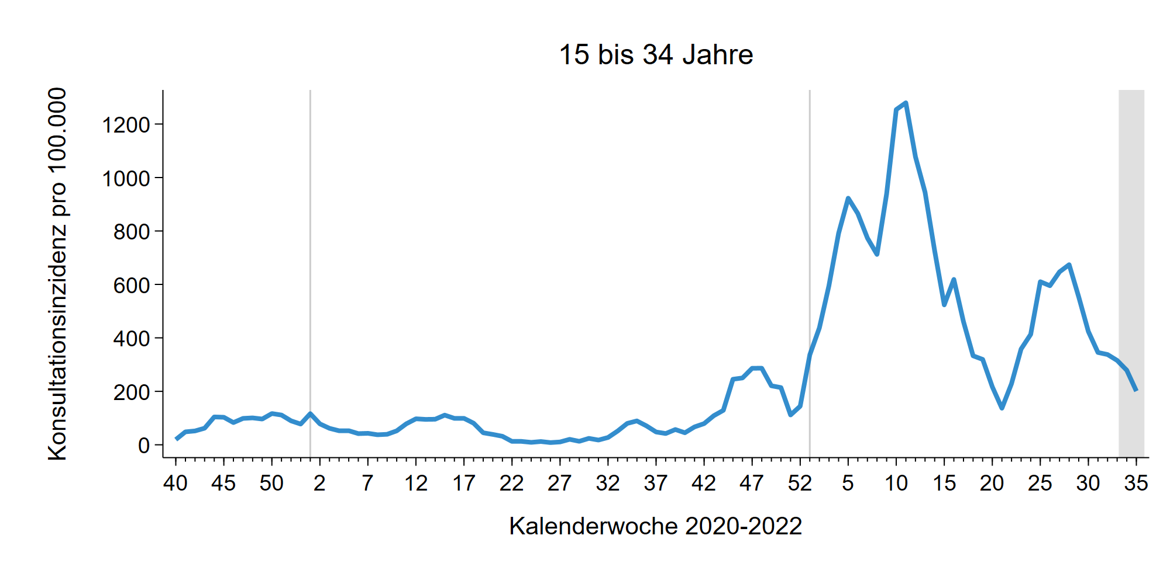
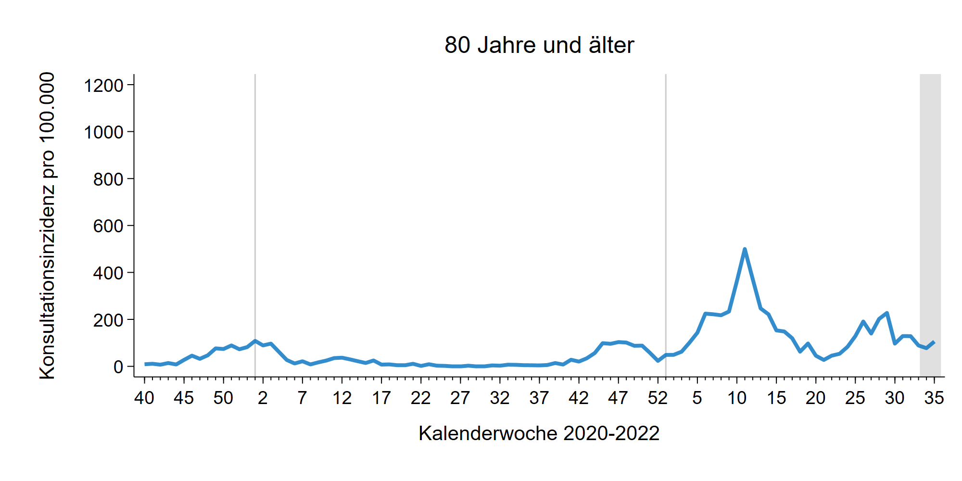
SEED^{ARE} – ARE mit COVID-19 Konsultationen in Altersgruppen bis zur 35. KW 2022
Notes:
in KW 35 ist die Anzahl der Arztkonsultationen wegen COVID-ARE bei den Schulkindern und ab 80-Jährigen angestiegen
in den anderen Altersgruppen sind die Werte im Vergleich zur Vorwoche weiter gesunken
Grafiken KI_AREFC_U071FC_XXX_Lagebericht.png aus dem Ordner S:\Projekte\FG36_SEED_ARE\Auswertungen\COVID19\KI\Vergleich_KI_AREFC_U071gFC\pics

Slide 6
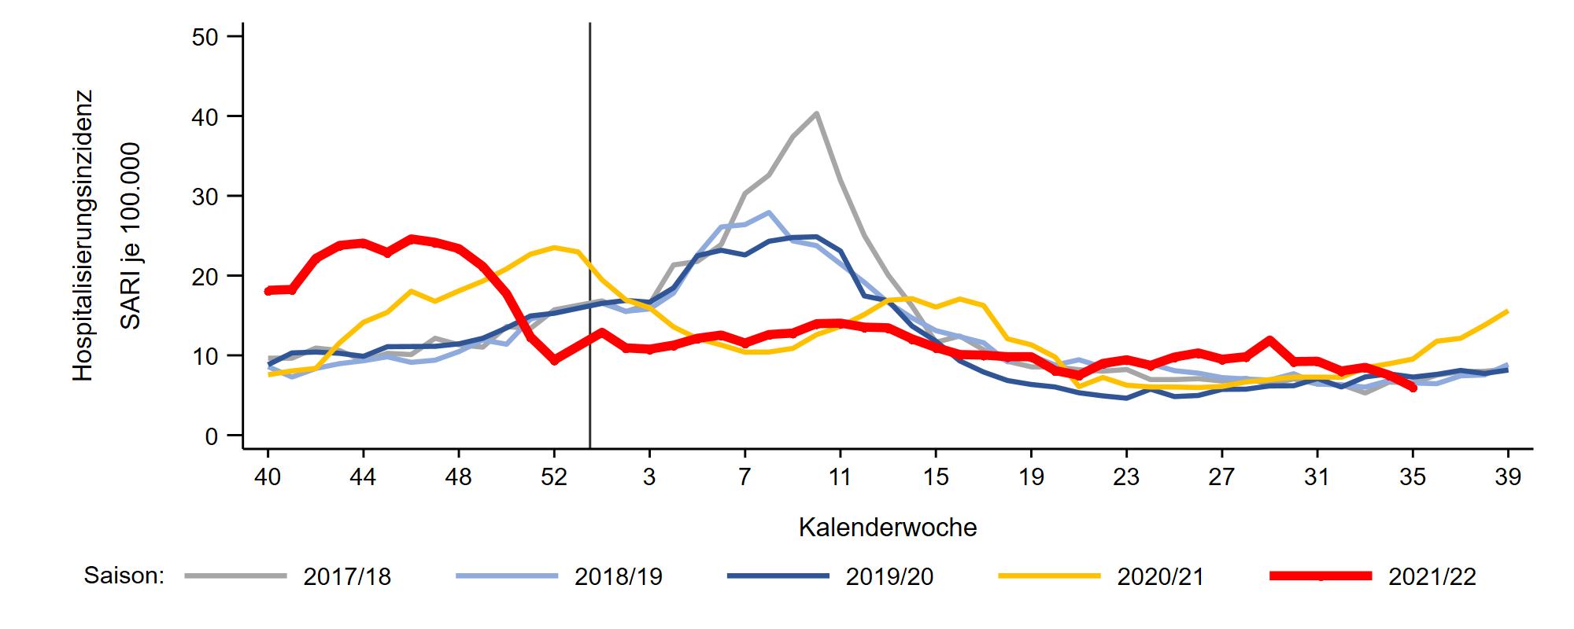
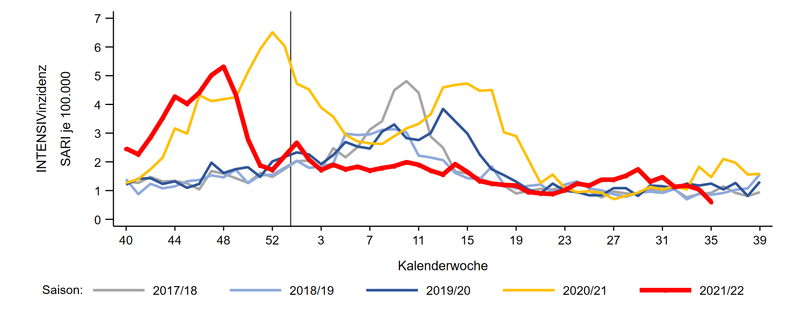
ICOSARI-KH-Surveillance – SARI-Inzidenz (J09 – J22) bis zur 35. KW 2022
SARI
SARI - Intensiv
Notes:
SARI-Fallzahlen sind in der 35. KW 2022 insgesamt erneut leicht gesunken, noch auf dem üblichen Niveau
SARI-Fälle mit Intensivbehandlung gesunken im Vergleich zur Vorwoche → aktuell etwas niedriger als in den Vorjahren
Ordner S:\Projekte\FG36_INV_ICOSARI\Arbeitsordner\Wochenbericht, Grafiken Krisenstab_SARI_Inz_S5.png und Krisenstab_SARI_ICU_Inz_S5.png

Slide 7
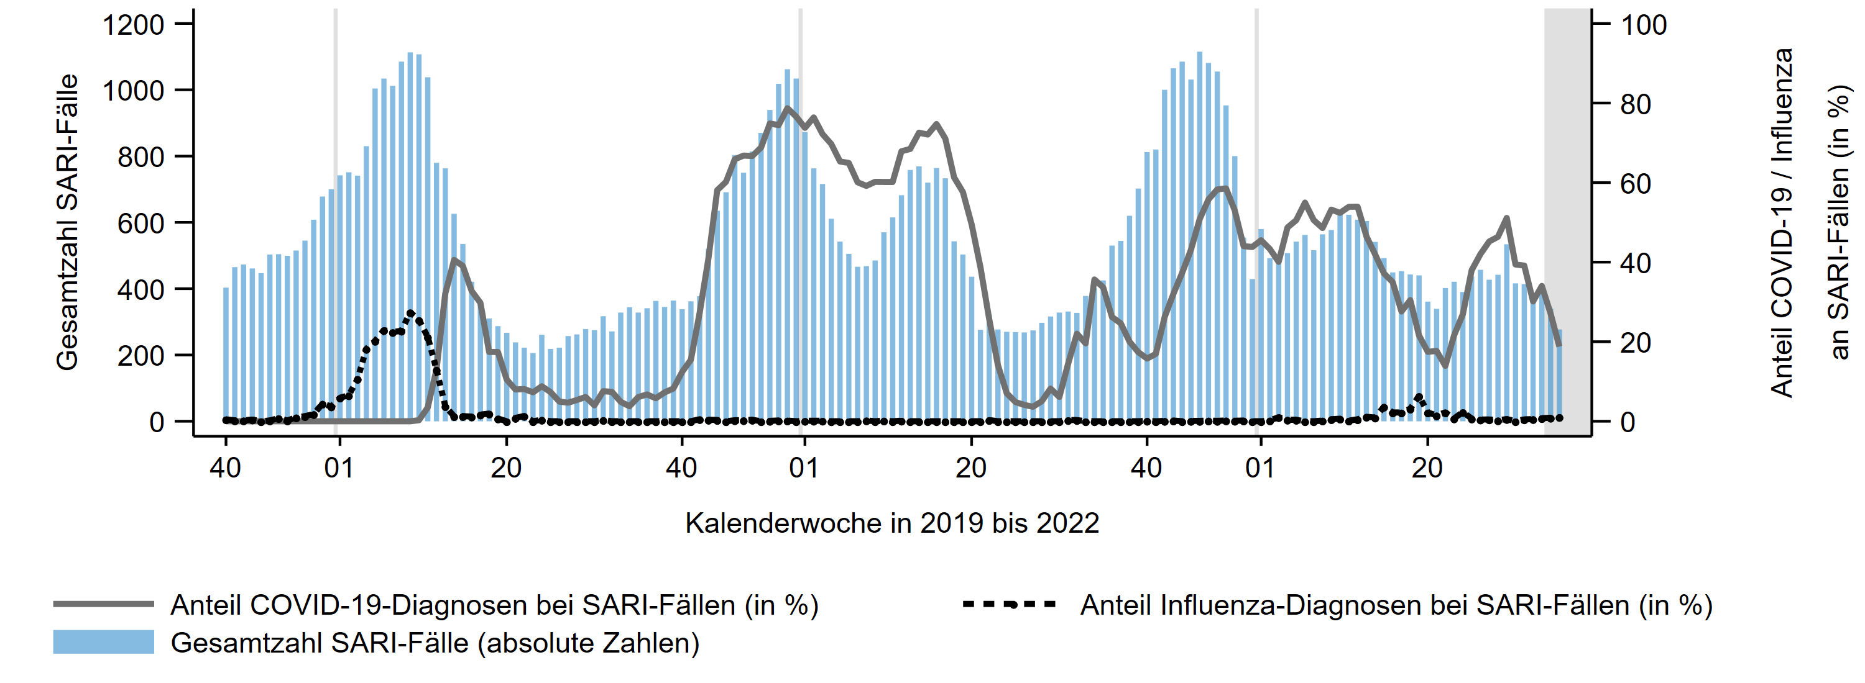
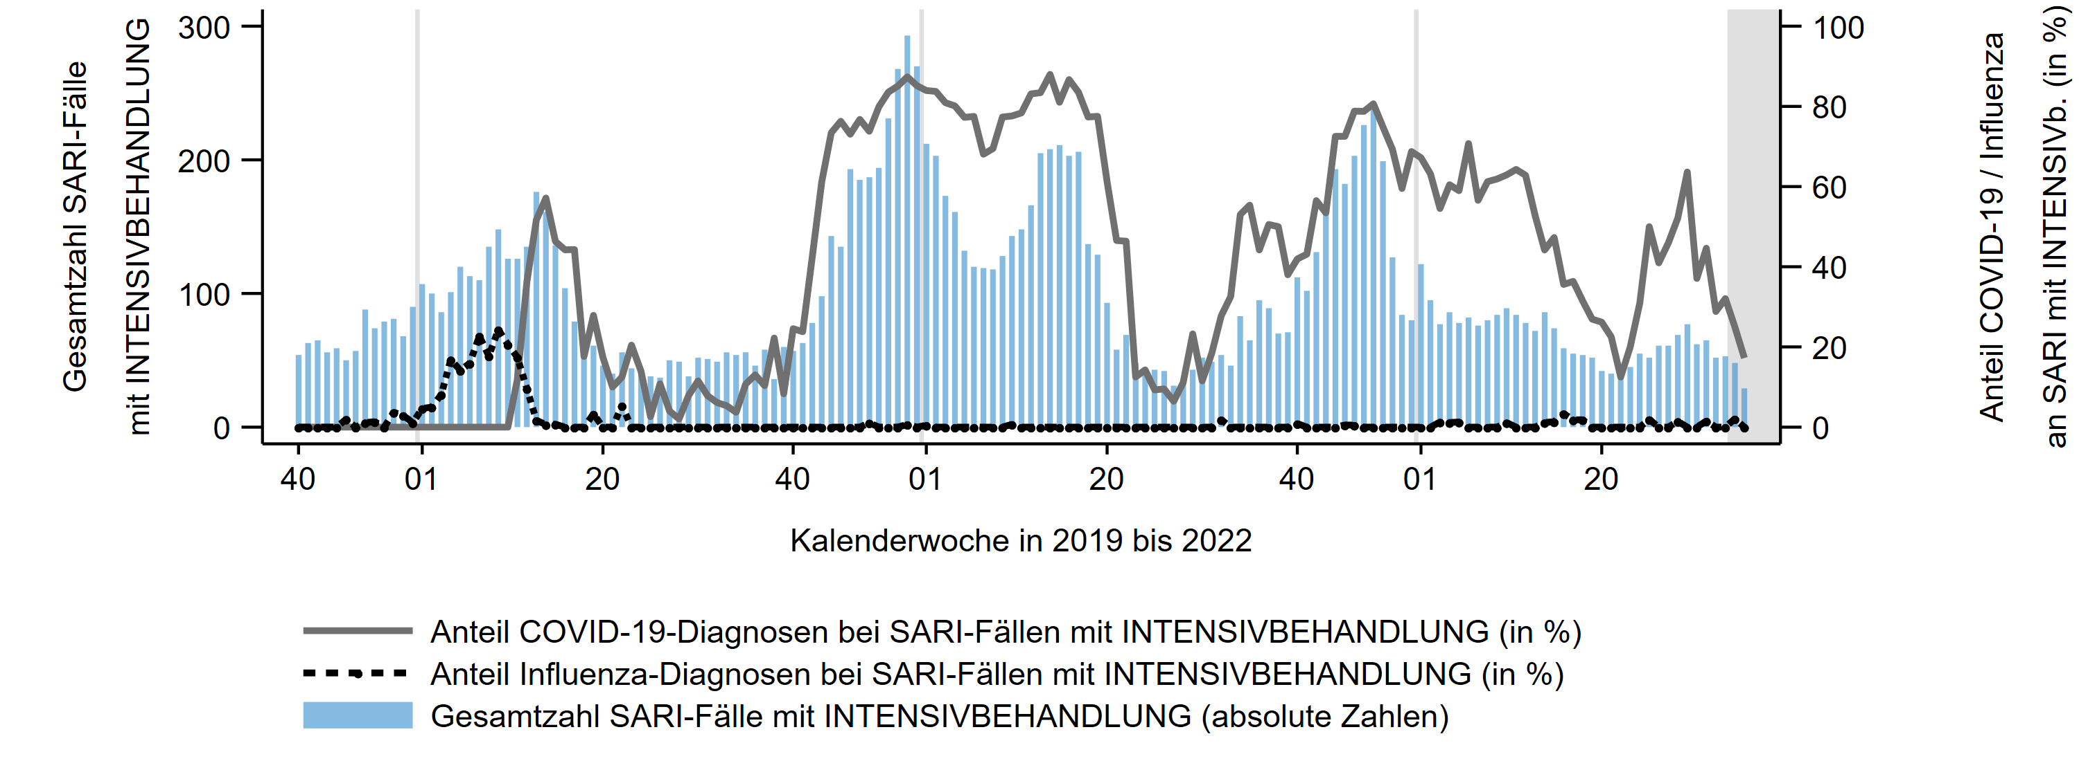
ICOSARI-KH-Surveillance – Anteil COVID-19 an SARI-Fällen bis zur 35. KW 2022
2020 2021 2022
19%
Anteil COVID-19 an SARI-Fällen mit Intensivbehandlung, bis zur 35. KW 2022
2020 2021 2022
17%
Notes:
Anteil COVID-19 an SARI ist im Vgl. zur Vorwoche in KW 35 deutlich gesunken: 19 % (Vorwoche: 27 %)
Anteil COVID-19 an SARI mit Intensivbehandlung ebenfalls gesunken: 17 % (Vorwoche: 25 %),
Anteil Influenza an SARI bei 1% (zuvor seit KW 25 unter 1%), kein SARI-ITS-Fall mit Influenza
_all_Anteil_both.png und all_Anteil_both_Intensiv.png aus dem Ordner S:\Projekte\FG36_INV_ICOSARI\Arbeitsordner\Wochenbericht\Krisenstab-AG_separat_alleVWD\INV_Altersgruppen;
Daten aus S:\Projekte\FG36_INV_ICOSARI\Arbeitsordner\Wochenbericht\Wochenbericht_allVWD.xlsx (Reiter COVID_Anteil und Intensiv_Anteil_COVID)

Slide 8
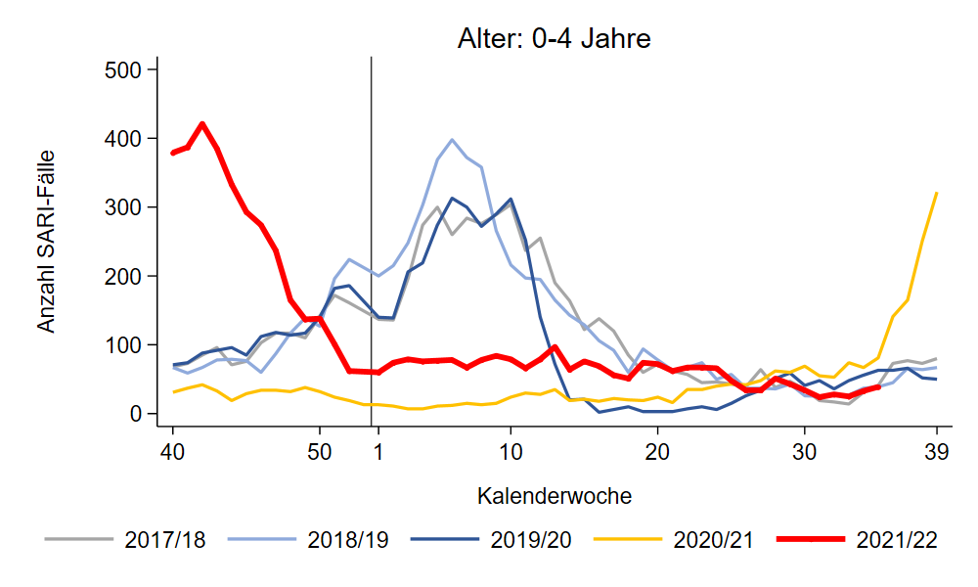
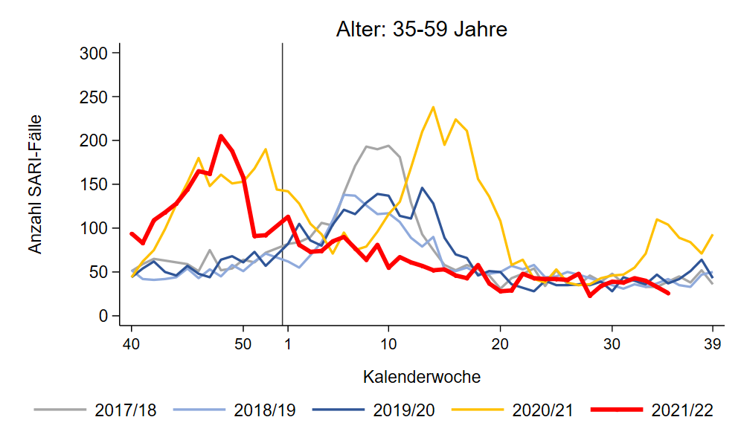
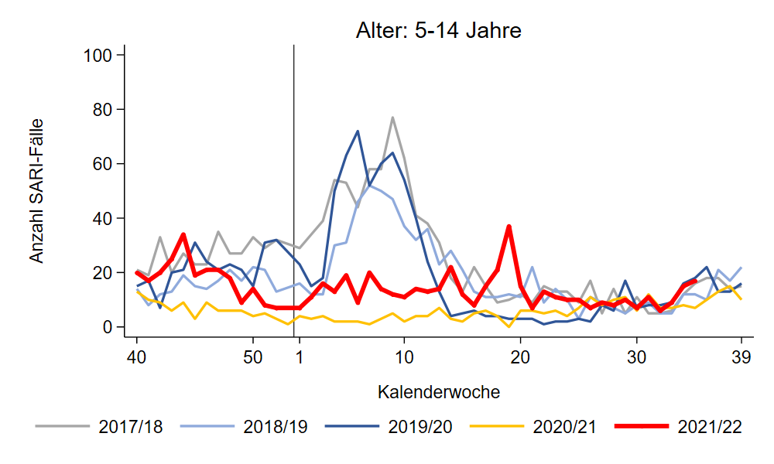
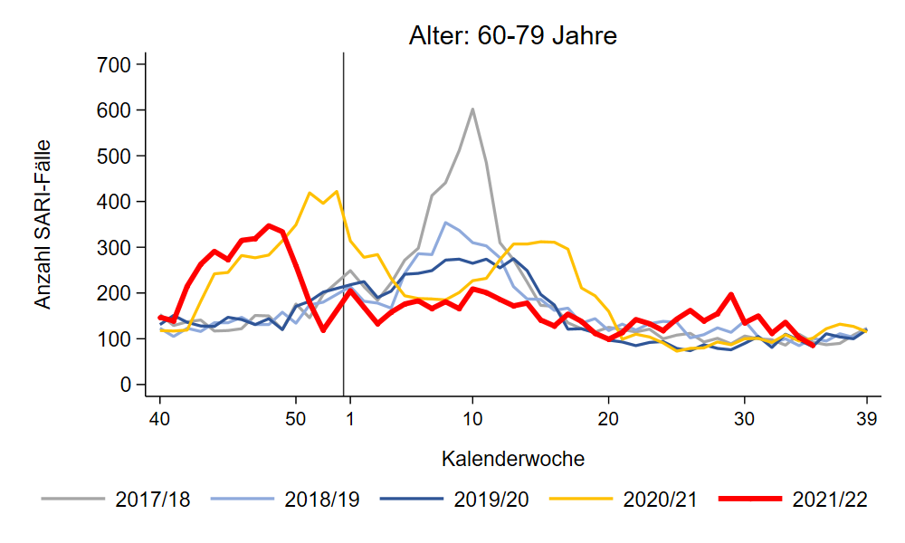
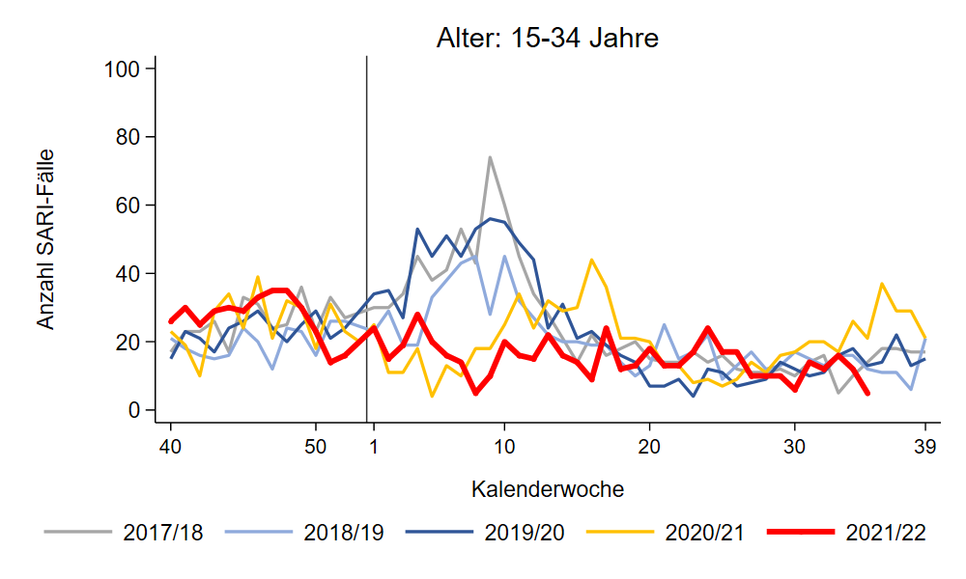
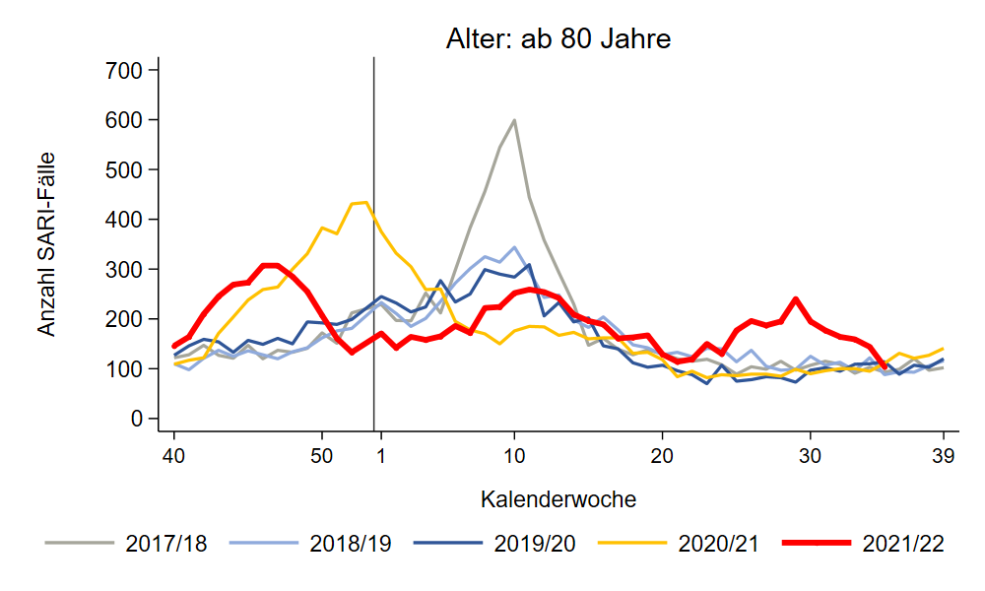
ICOSARI-KH-Surveillance – SARI-Fälle (J09 – J22) bis zur 35. KW 2022
15 % COVID-19
26 % COVID-19
22 % COVID-19
Notes:
SARI-Fallzahlen in fast allen Altersgruppen auf Sommerniveau, leichter Anstieg in den AG unter 15 Jahren
AG ab 80 Jahre bleibt weiterhin etwas über den Werten der Vorjahre (unter Berücksichtigung von Nachmeldungen)
Anteil COVID-19-Diagnosen in AG 80+ ist leicht gesunken
S:\Projekte\FG36_INV_ICOSARI\Arbeitsordner\Wochenbericht\Krisenstab-AG_separat_alleVWD (Grafiken „S5_AGI…“)
Anteil COVID-19/Influenza je AG: S:\Projekte\FG36_INV_ICOSARI\Arbeitsordner\Wochenbericht\Krisenstab-AG_separat_alleVWD\INV_Altersgruppen\INV_update_report.pdf (Seite 3ff)

Slide 9
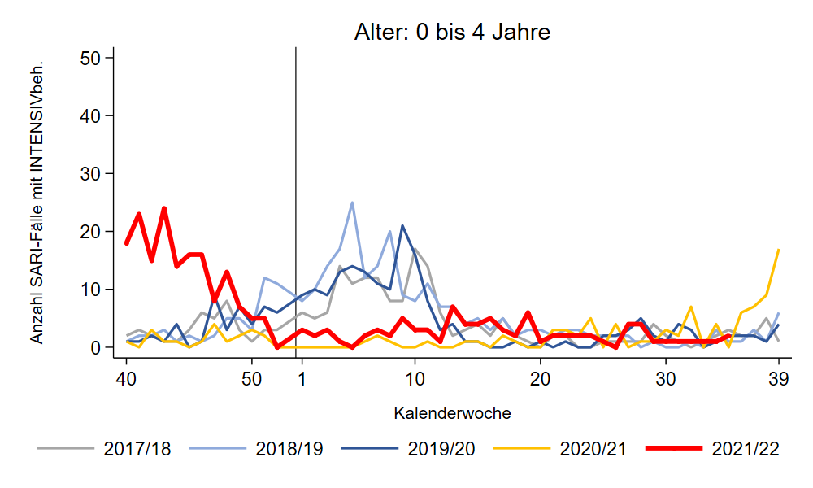
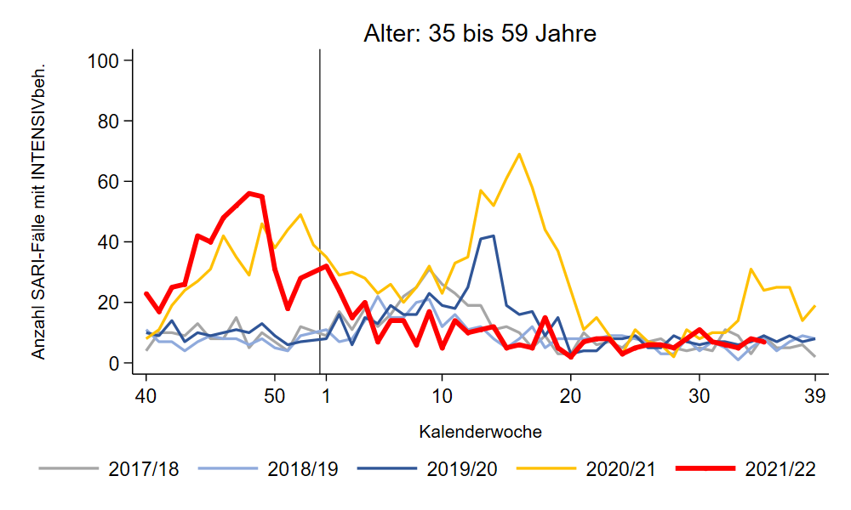
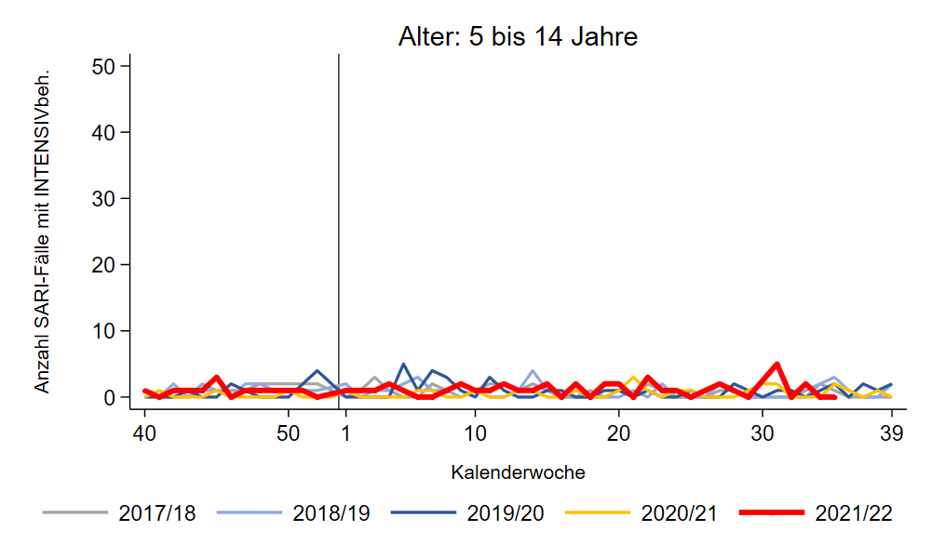
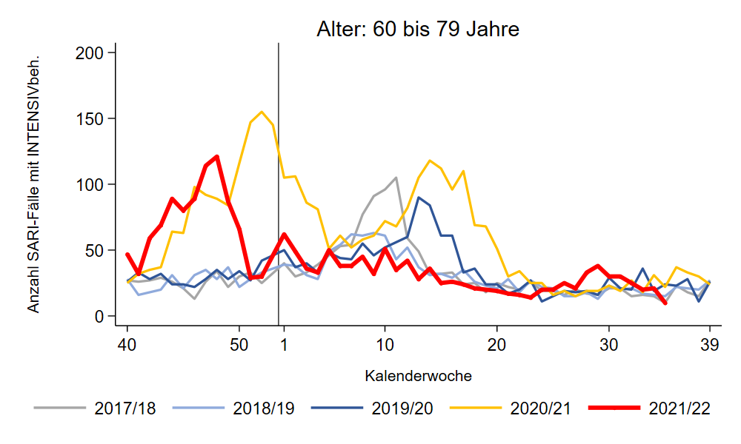
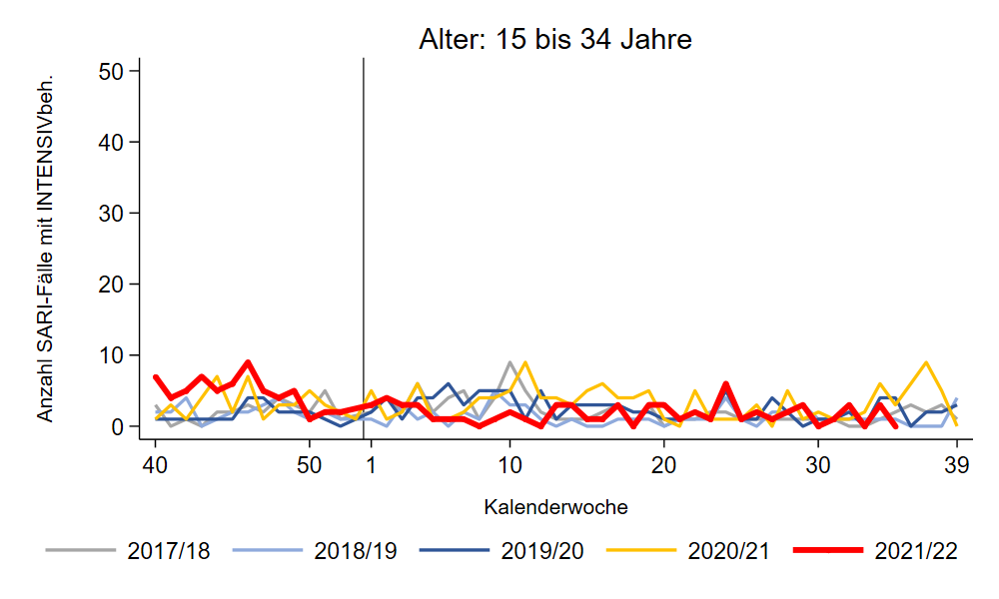
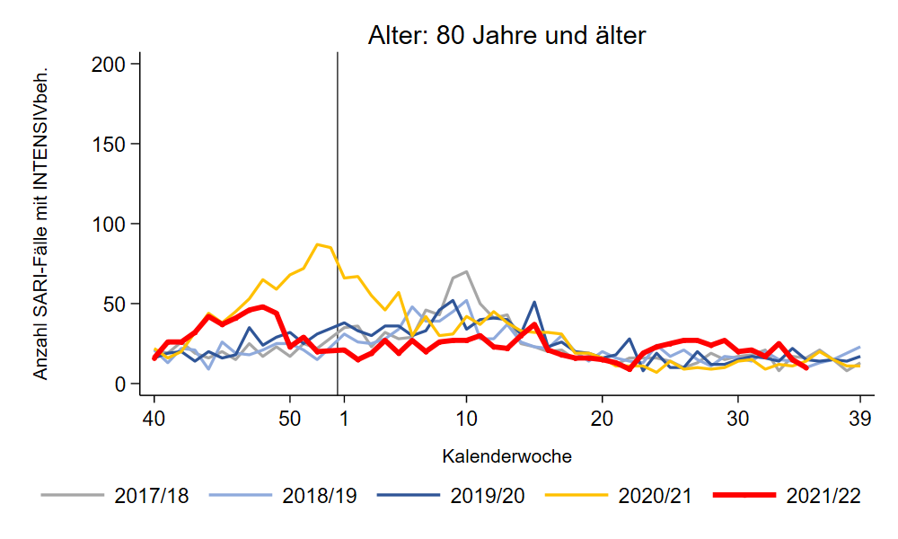
Intensivbehandlung: SARI-Fälle (J09 – J22) bis zur 35. KW 2022
Notes:
Zur Ansicht: Anzahl SARI mit Intensivbehandlung nach Altersgruppe (Verlauf im Vergleich zu den Vorsaisons)
S:\Projekte\FG36_INV_ICOSARI\Arbeitsordner\Wochenbericht\Krisenstab-AG_separat_alleVWD\SARI_Intensiv (Grafiken „S5_AGI…“)

Slide 10
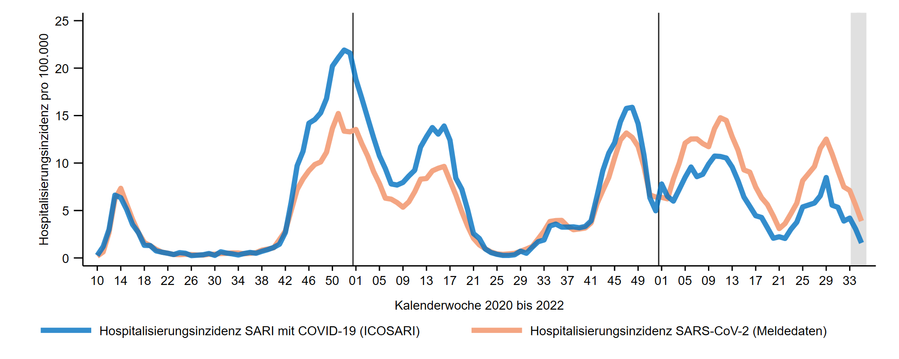
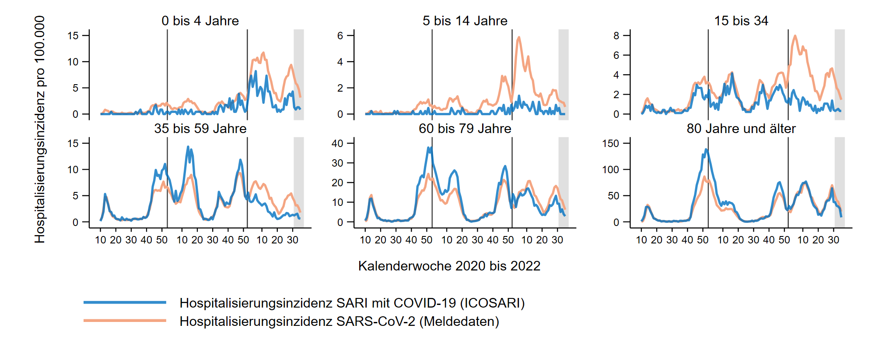
Hospitalisierungsinzidenz COVID-SARI bis zur 35. KW 2022
Gesamt:
1,6 COVID-SARI pro 100.000
Entspricht ca. 1.300 neuen Krankenhausaufnahmen wegen COVID-SARI in D.
9/100T
Notes:
COVID-SARI Hospitalisierungsinzidenz:
Deutlicher Rückgang in KW 35 mit 1,6 je 100T nur leichter Rückgang (KW 34: durch Nachmeldungen von 2,3 auf 3,1 erhöht)
(ohne Nachmeldungen KW 34: 2,3, KW 33: 2,6, KW 32: 2,1, KW 31: 3,5, KW 30: 3,2 KW 29: 4,7, KW 28: 4,0, KW 27: 3,7, KW 26: 3,1; KW 25: 3,0)
→ Stabilisierung in allen AG
AG 80+ in KW 35/2022: 9 je 100T starker Rückgang (ohne Nachmeldungen KW 34: 20, KW33: 20, KW 32: 18, KW 31: 23, KW 30: 21, KW 29: 35, KW 28: 30, KW 27: 25, KW 26: 23; KW 25: 19)
\\rki.local\daten\OE\FG36\nCoV\Surveillance\Syndromische Surveillance\ICOSARI, Dateien _Vgl_abKW10_2020.png und _Krisenstab_Combine_1.png
Zahlenabgleich: _Inzidenz.pdf

Slide 11
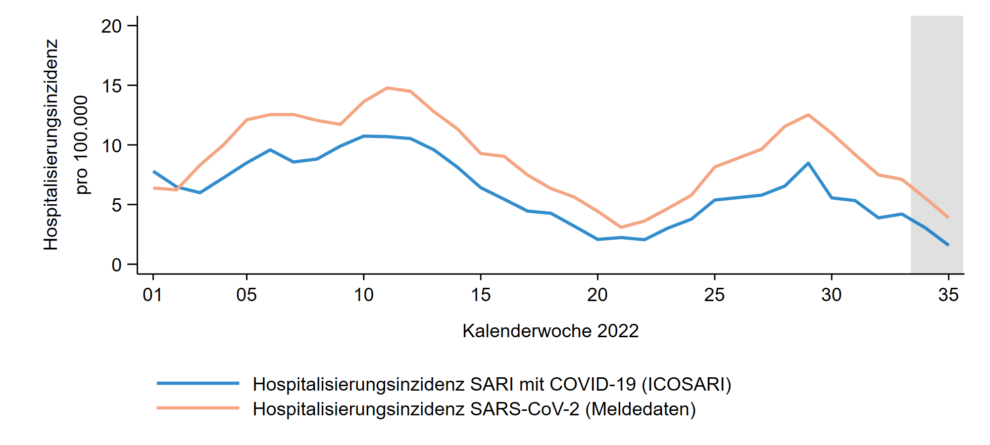
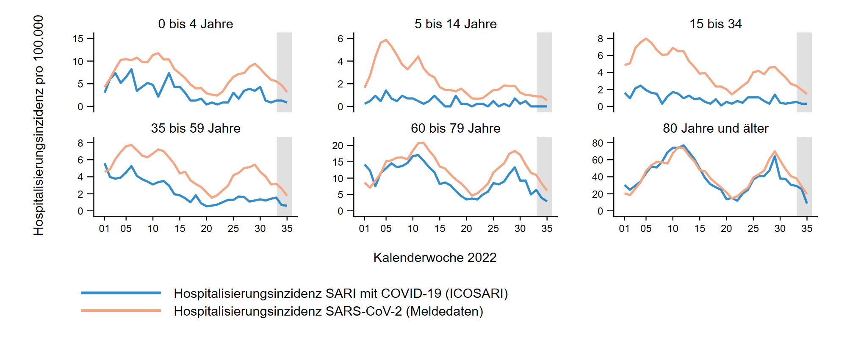
Hospitalisierungsinzidenz COVID-SARI in 2022
Gesamt:
1,6 COVID-SARI pro 100.000
Entspricht ca. 1.300 neuen Krankenhausaufnahmen wegen COVID-SARI in D.
9/100T
Notes:
COVID-SARI Hospitalisierungsinzidenz:
Deutlicher Rückgang in KW 35 mit 1,6 je 100T nur leichter Rückgang (KW 34: durch Nachmeldungen von 2,3 auf 3,1 erhöht)
(ohne Nachmeldungen KW 34: 2,3, KW 33: 2,6, KW 32: 2,1, KW 31: 3,5, KW 30: 3,2 KW 29: 4,7, KW 28: 4,0, KW 27: 3,7, KW 26: 3,1; KW 25: 3,0)
→ Stabilisierung in allen AG
AG 80+ in KW 35/2022: 9 je 100T starker Rückgang (ohne Nachmeldungen KW 34: 20, KW33: 20, KW 32: 18, KW 31: 23, KW 30: 21, KW 29: 35, KW 28: 30, KW 27: 25, KW 26: 23; KW 25: 19)
\\rki.local\daten\OE\FG36\nCoV\Surveillance\Syndromische Surveillance\ICOSARI, Dateien Combine_scale_short.png und Combine_scale_short_ICU.png

Slide 12
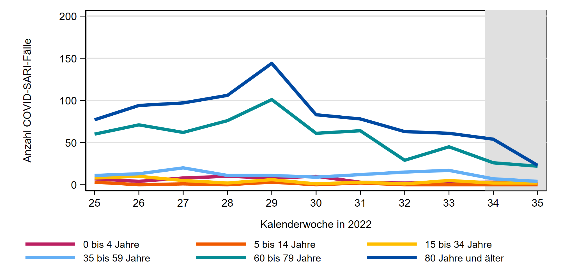
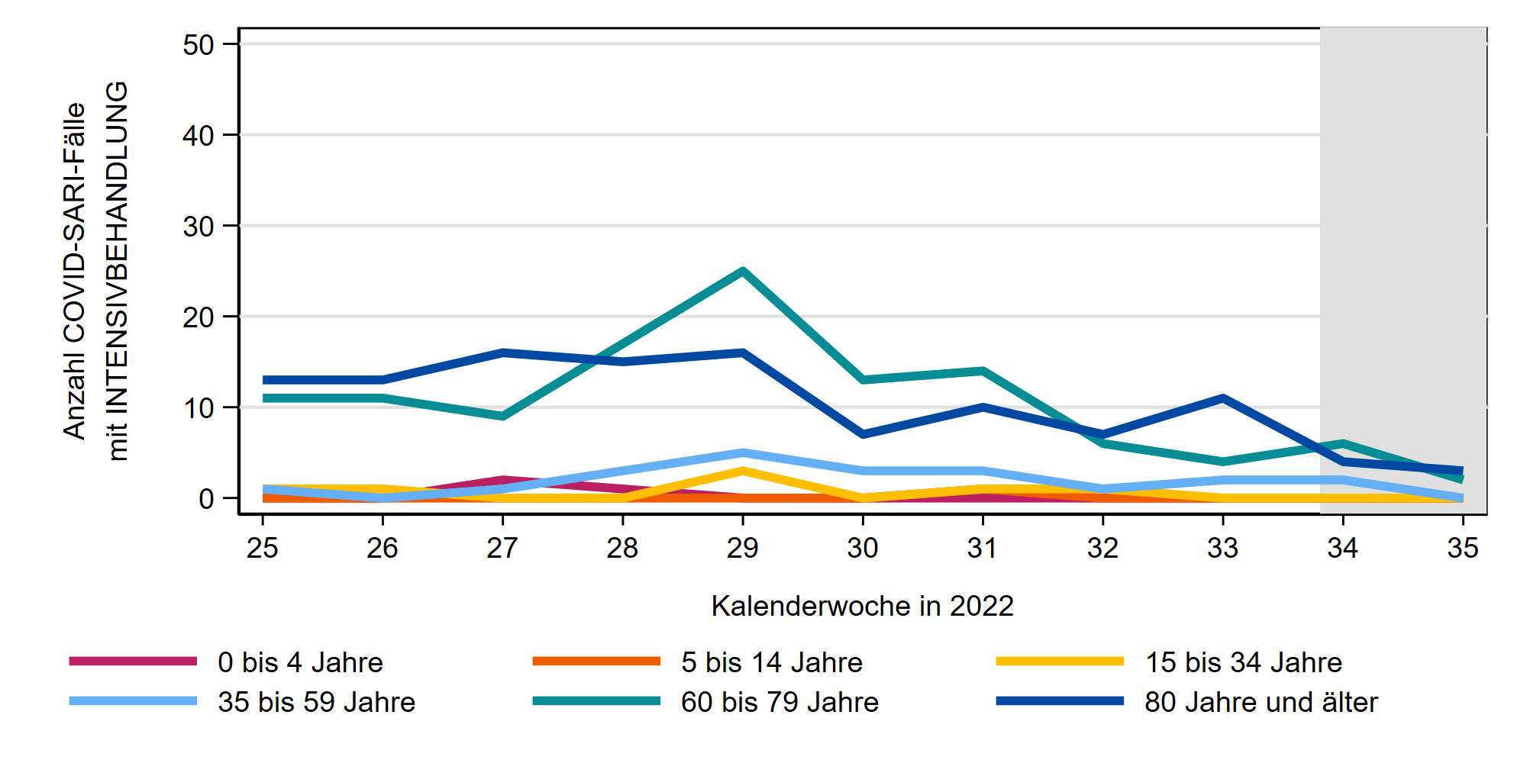
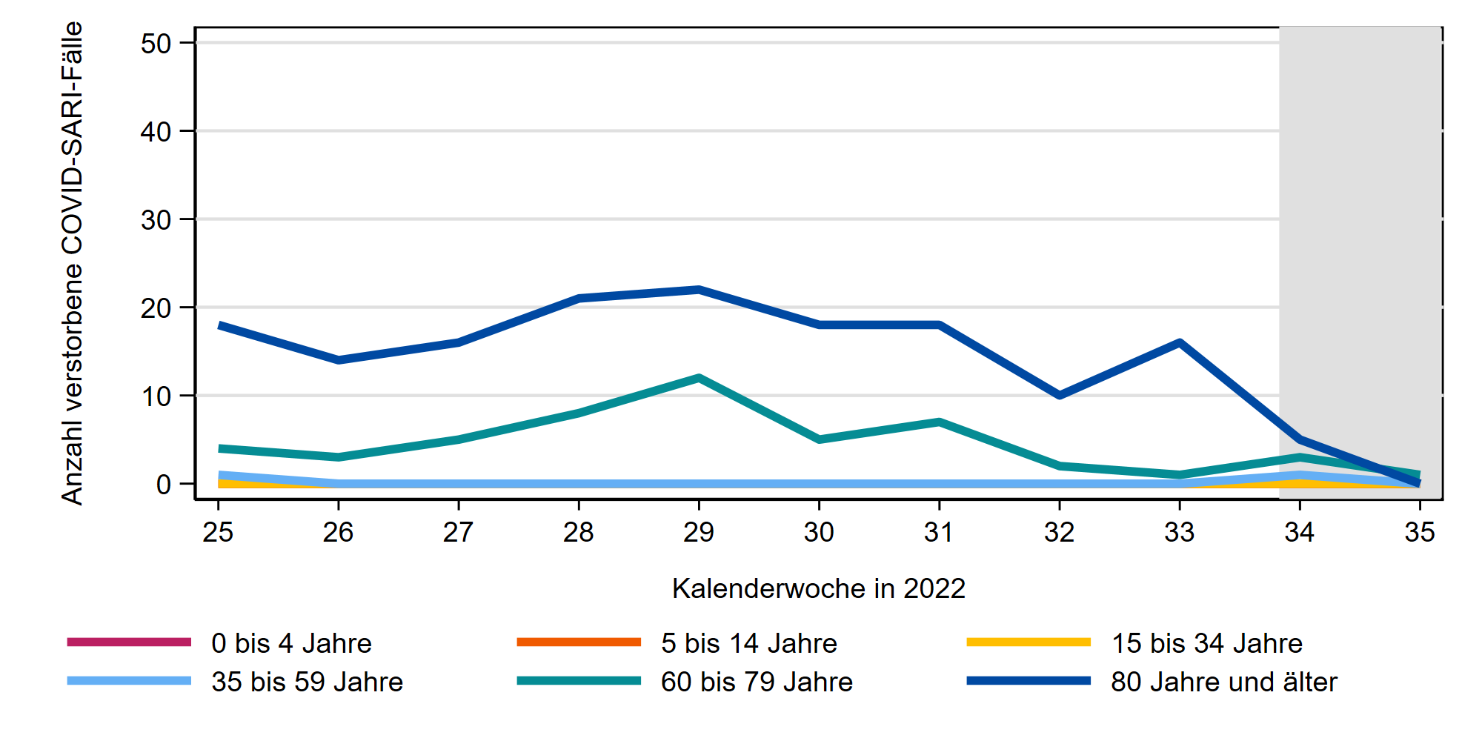
Entwicklung COVID-SARI 24. KW bis 35. KW 2022
COVID-SARI-Fälle
COVID-SARI-Fälle mit Intensivbehandlung
Verstorbene
COVID-SARI-Fälle
Notes:
Deutlicher Rückgang in AG 80+ in KW 35
S:\Projekte\FG36_INV_ICOSARI\Arbeitsordner\Wochenbericht\
Krisenstab_COVID-SARI_FB_all_Vgl2021.png , Krisenstab_Intensiv_COVID_inkl_letzte_FB_VGL2021.png und Kvielleicht_Tod_COVID_inkl_letzte_FB_VGL2021.png

Slide 13
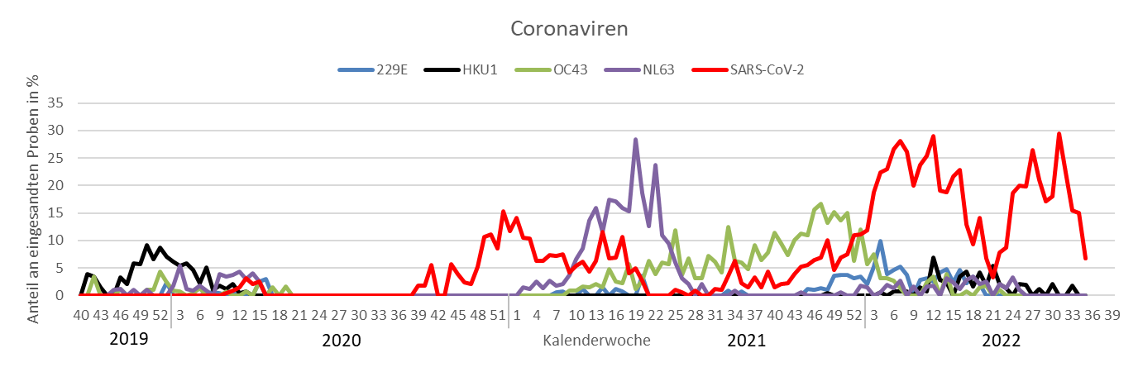

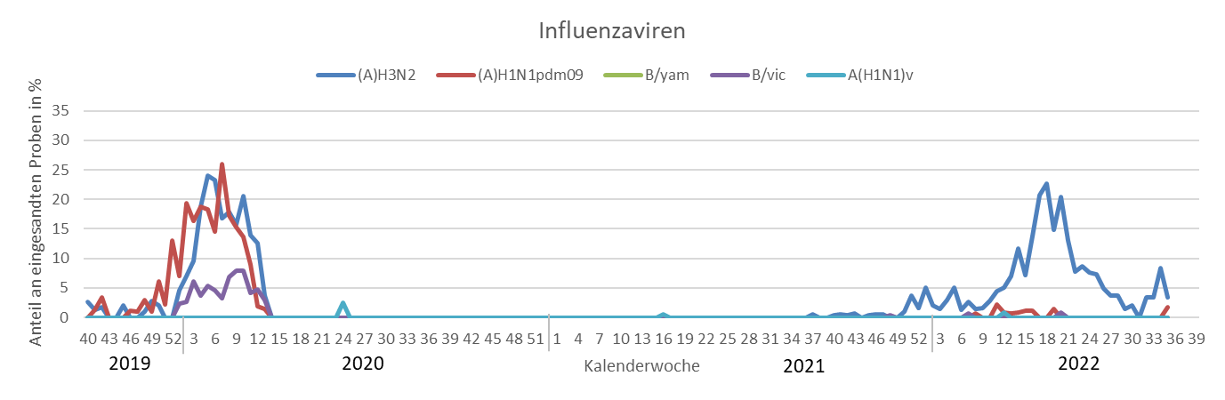
β-Coronaviren: SARS-CoV-2, HKU1, OC43
NL63
SARS-CoV-2
OC43
HKU1
A(H1N1)pdm09
A(H3N2)
B/Victoria

Slide 14
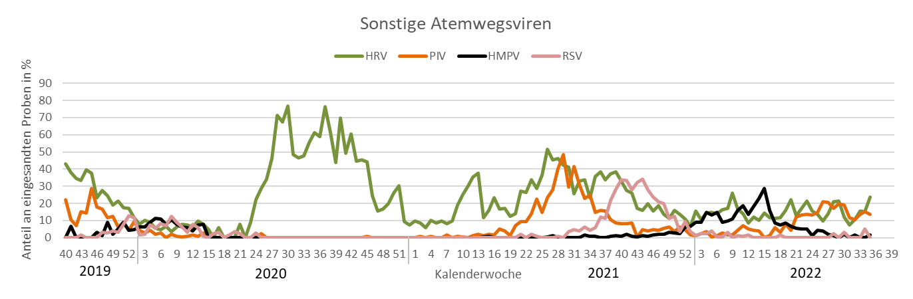
PIV
RSV
HMPV
HRV

